Slide 1
Redis version 2.6.13
Technology 팀
엄만진

Slide 2
소개
Redis는 "REmote DIctionary System"의 약자로 메모리 기반의 Key/Value Store 이다.
Cassandra나 HBase와 같이 NoSQL DBMS로 분류되기도 하고, memcached와 같은 In memory 솔루션으로 분리되기도 한다.
성능은 memcached에 버금가면서 다양한 데이타 구조체를 지원함으로써 Message Queue, Shared memory, Remote Dictionary 용도로도 사용될 수 있으며, 이런 이유로 인스탄트그램, 네이버 재팬의 LINE 메신져 서비스, StackOverflow,Blizzard,digg 등 여러 소셜 서비스에 널리 사용되고 있다.
타 라이센스 보다 소스를 공개하지 않아도 되는 BSD(Berkeley Software Distribution) 라이센스 이다.

Slide 3
설치
Redis 설치
http://redis.io/download 에 가서 최신 버전을 확인 한다.
$ wget http://redis.googlecode.com/files/redis-2.6.13.tar.gz
$ tar xzf redis-2.6.13.tar.gz
$ cd redis-2.6.13
$ make
make 할때 오류가 발생 할 수 있는데
src/.make-settings 파일에 OPT=-O2 -march=i686 이렇게 설정하고 다시 make 하면 오류가 발생하지 않음.

Slide 4
사용 방법
http://try.redis.io/ 에서 명령어서 테스트 할 수 있다..

Slide 5
Data Type
Redis는 Key/Value 형태의 store 이다. Value는 단순 데이터만 저장하는 것이 아니라 String, Set, Sorted Set, hash, List 과 같은 type을 지원한다.
String
redis 의 가장 기본적인 데이타형 으로 key 에 하나의 값을 저장한다.
string 이라고 해서 문자열만 저장할 수 있는게 아니라, 이진 데이타도 저장이 가능하다.(참고로 redis 에는 정수형, 실수형 이 따로 없다.)
한 key 에 넣을 수 있는 데이타의 최대 크기는 512 megabytes 이다.
이 데이타형의 값은 정수인 경우는 int 로 아니면 raw 로 encoding 된다
List
배열이라 보면 된다.
한 key 에 넣을 수 있는 요소의 최대 개수는 4,294,967,295 개이다. (2^32 - 1)
이 데이타형의 값은 설정파일에서 정해준 조건보다 큰 경우는 linkedlist 아니면 ziplist 로 encoding 된다.

Slide 6
Data Type
Set
정렬되지 않은 집합 형 이다.
말 그대로 집합 이기 때문에 한 key 에 중복된 데이타는 존재하지 않는다. 즉, 동일한 key 에 "abcd" 라는 값을 두 번 추가해도 sets 상에 "abcd" 라는 값은 하나만 존재하게 된다.
이 데이타형의 중요한 장점은 요소의 추가, 제거 및 존재체크 시 소모되는 시간이, sets 에 포함된 요소의 수에 관계없이 일정하다는 것이다.
한 key 에 넣을 수 있는 요소의 최대 개수는 4,294,967,295 개이다. (2^32 - 1)
이 데이타형의 값은 설정파일에서 정해준 조건보다 큰 경우는 hashtable 아니면 intset 로 encoding 된다.

Slide 7
Data Type
Hash
객체를 나타내는데 사용 가능한 데이타 형이다.
형태는 lists 와 비슷한데 "필드명", "필드값" 의 연속으로 이루어져 있다.
redis 에서는 최대 100개 정도의 필드를 가지고 있는 hashes 형의 데이타를 저장할 때 매주 작은 메모리 공간을 사용하는 방법을 사용하고 있다.
  이 얘기는 메모리 상에 서로 다른 hash key 들이 동일한 필드명 을 공유하는 방법을 사용한다는 것일까?
한 key 에 포함할 수 있는 field-value 쌍의 최대 개수는 4,294,967,295 개이다. (2^32 - 1)
이 데이타형의 값은 설정파일에서 정해준 조건보다 큰 경우는 hashtable 아니면 zipmap 로 encoding 된다.

Slide 8
Data Type
Sorted Set
일단 형태로만 보면 sets 의 각 요소마다 score 라는 실수 값을 가지고 있는 형태이다.
요소들은 정렬된 형태로 보여지는데 이때 정렬하는 기준이 score 이다. (오름차순)
sets 와 마찬가지로 동일한 key 에서 각 요소들의 값은 유일하다. 하지만, score 값은 중복될 수 있다.
요소의 추가, 제거, 업데이트는 매우 빠른 방법으로 진행되는데 이는 "요소의 개수의 로그" 에 비례하는 시간이 사용된다. 이런 특징으로 이 데이터 형은 다음과 같은 활용에 유용하다.
  score 에 승수 를 넣는다던지 해서 랭킹 시스템 등에 사용하기 좋다.
  다른 데이타 형의 정렬을 위한 index 값으로 활용할 수 있다. 예를 들어 hashes 로 사용자 데이타를 저장하는데 나이에 따른 정렬이 필요하다 할 경우, sorted sets 에 요소의 값은 사용자ID 를 score 는 나이 값을 넣어주면 된다.
sorted sets 는 가장 진보한 redis 데이타 형이라고 한다.
이 데이타형의 값은 설정파일에서 정해준 조건보다 큰 경우는 skiplist 아니면 ziplist 로 encoding 된다.

Slide 9
Redis 설정 – 기본설정
daemonize no
  Daemon으로 실행 여부
pidfile /var/run/redis.pid
  설정파일을 이용해 띄운 redis 서버 의 pid(process id) 가 위 경로에 텍스트 파일 형태로 저장된다. 이를 이용
  kill -9 ‘cat /var/run/redis.pid’ 같은 식으로도 redis server 를 강제 종료 시킬수 있다.
  한 서버에 여러 개의 redis server를 동작시킬 경우 각 redis server를 구분하는 용도로 사용 가능하다.
Port 6379
  Redis server의 listen 포트 설정
bind 127.0.0.1
  장비에 설치되어 있는 LAN card가 여러 개일 경우 특정 LAN card에서 들어오는 명령만 실행 할 경우 그 LAN card의 ip를 설정한다.

Slide 10
Redis 설정 – 기본설정
timeout 0
  클라이언트에 대한 timeout 설정
loglevel verbose
  Log leve 설정
  debug, verbose(권장), notice, warning 로 구성
logfile stdout
  로그 파일 설정
stdout : 표준 출력으로 로그 기록
파일 지정 : 지정된 파일에 로그 기록
  daemonize 가 true일때 stdout으로 설정하면 로그가 남기지 않는다.
database 16
  Redis에서 여러 개의 database로 구성 할 수 있다. 예를 들어 일반적인 RDBMS에서 여러 개의 table로 구성하는 것과 비슷하다.
  입력한 숫자만큼 database로 구성되면 database의 구분을 index(숫자)로 하며 0부터 시작이다.
  select 명령을 통해 database 변경을 할 수 있다.

Slide 11
Redis 설정 – 접속 및 메모리설정
maxclients 128
  Redis server에 접속 할 수 있는 최대 client 개수
  0은 무제한
maxmemory 128
  Redis server에서 사용할 최대 메모리(데이터 포함)
  단위 사용 가능 : k, kb, mb, g, gb
maxmemory-policy volatile-lru
  메모리 정리 정책
    volatile-lru : (기본값) expire 설정된 key 들 중에서 LRU algorithm 에 의해 key 를 골라 삭제
    allkeys-lru : LRU algorithm 에 의해 key 를 골라 삭제
    volatile-random : expire 설정된 key 들 중에서 랜덤하게 key 를 골라 삭제
    allkeys-random : 랜덤하게 key 를 골라 삭제
    volatile-ttl : expire 설정된 key 들 중에서 expire에 가장 가까운 key 를 골라 삭제
    noeviction : 어떤 key 도 삭제하지 않고 error on write operations 를 돌려준다.
  * LRU algorithm : Least Recently Used 로 최근에 가장 적게 사용한 메모리 공간을 비워버리고 활용하는 오라클 메모리 관리 방법

Slide 12
Redis 설정 – 접속 및 메모리설정
maxmemory-samples 3
  메모리 정리 시 정리 대상 개수를 지정
  정리 할 때 지정한 숫자 만큼 정리 대상으로 선정하고 메모리에서 정리한다.

Slide 13
Redis 설정 – 데이터 보관
Snapshotting
정해진 시간 또는 정해진 변경 개수에 따라 메모리의 내용 전체를 disc로 기록하는 방식.
SAVE : blocking 방식으로 Redis의 모든 동작을 중지하고 disc에 기록.
BGSAVE : non-blocking 방식이며 별도의 process로 동작 당시의 snapshot을 disc에 저장하는 방식.
SAVE 10 1000
10초마다 disc에 저장하거나 key 변경이 1000번 되었으면 저장한다.
장점 : 메모리의 snapshot을 그대로 뜬 것이기 때문에, 서버 restart시 snapshot만 load하면 되므로 restart 시간이 빠르다.
단점 : snapshot을 추출하는데 시간이 오래 걸리며, snapshot 추출된후 서버가 down되면 snapshot 추출 이후 데이타는 유실된다.(백업 시점의 데이타만 유지된다는 이야기)

Slide 14
Redis 설정 – 데이터 보관
rdbcompression yes
  rdb 파일의 압축 여부. 사용하지 않으려면 no 를 설정해준다.
  압축을 하는 만큼 약간의 부하가 걸리지만 장비 성능이 좋으면 사용을 권장한다.
dbfilename dumb.rdb
  덤프할 때 rdb 파일명(경로 비 포함)
  redis 서버를 실행할 때 이 파일에 있는 내용을 메모리에 올리게 된다.
  활용방안
  replication 구성으로 master redis와 slave redis의 정보를 공유하여 slave redis의 rgb를 주기적으로 dump(backup) 하여 master에 부하를 최소화 할 수 있고 master redis에서 기타 문제로 rgb 파일이 손상되었을때 slave rgb 파일을 master redis에 복사를 하여 master redis를 재 시작하여 복구 할 수 있다.
dir ./
  dbfilename 로 설정해준 rdb 파일이 저장되는 디렉토리

Slide 15
Redis 설정 – 데이터 보관
Append On File(Append Only)
Redis에서 모든 동작에 대해 disc에 기록하는 방식
Redis 설정 파일에 아래와 같이 설정하면 된다.
appendonly yes
장점 : Log file에 대해서 append만 하기 때문에, log write 속도가 빠르며, 어느 시점에 server가 down되더라도 데이타 유실이 발생하지 않는다.
단점 : 모든 write/update operation에 대해서 log를 남기기 때문에 로그 데이타 양이 RDB 방식에 비해서 과대하게 크며, 복구 시 저장된 write/update operation을 다시 replay 하기 때문에 restart속도가 느리다.

Slide 16
Redis 설정 – 데이터 보관
appendfilename /usr/local/redis/dump/master_appendonly.aof
aof 파일의 풀 경로. rdb 설정과는 달리 경로와 파일명을 따로 쓰지 않는다
appendfsync everysec
aof 파일에 기록하는 주기 설정
always : 매 명령마다 파일에 쓴다. 이는 너무 잦은 I/O 로 시스템에 부하를 줄 수 있다.
everysec : 매 초마다 파일에 쓴다. (기본값)
no : 파일에 쓸 내용들을 OS 의 출력버퍼에 집어 넣고, 파일에 쓰는 시점은 OS 에 맡겨버린다
no-appendfsync-on-rewrite no
redis 서버의 동작 중 디스크에 쓰는 작업이 두가지 있는데 Log rewritng 과 bgsave 이다.
apendfsync 옵션으로 always 나 everysec 를 사용중인 상태에서 "Log rewritng" 이나 "bgsave" 를 하게 되면 서로 disk I/O 에 방해가 될 수 있게 된다.
이를 방지하는 옵션이 이 설정인데 yes 로 할 경우 "Log rewritng" 이나 "bgsave" 을 하는 중에는 aof 파일에 쓰기를 하지 않게 된다.
지연 문제가 발생하지 않으면 그냥 기본값인 no 로 쓰고, 문제가 생기면 yes를 권장한다.
yes 로 할 경우 최악의 시나리오 일 때 30초 이상의 변경내용을 잃어버릴 수 있다고 한다.(보통은 사고가 발생해도 aof 지속성 사용시 1초 미만의 변경내용을 잃게 된다)

Slide 17
Redis 설정 – Replication
slaveof 127.0.0.1
이 Redis가 slave일 경우 master Redis의 ip 와 포트번호를 설정한다. replication을 구성하지 않거나 master Redis면 설정하지 않는다
masterauth <master-password>
Master Redis 설정파일에서 requirepass 부분이 설정되어 있는 경우, slave Redis 에서는 master Redis의 패스워드를 적어줘야 한다
slave-serve-stale-data yes
Master Redis와 연결이 끊겼을 경우 slave Redis로 들어오는 명령에 대한 처리 방법 설정.
yes : slave redis에서 읽기 쓰기 모두 처리.
no : slave redis에 들어오는 모든 명령을 실패 처리.

Slide 18
Redis 설정 – 보안 설정
repl-ping-slave-period 10
Slave Redis에서 master Redis로 접속 상태를 확인하기 위해 주기적으로 ping을 전송하는데 ping을 전송하는 주기를 설정(단위 초).
repl-timeout 60
데이터 in/out에 대한 timeout 설정
repl-ping-slave-period 값보다 크게 설정 해야 함
requirepass foobared
Redis server에 접속 비밀번호 설정. 접속 할때는 auth 명령을 통해 접속 해야 한다.
비밀번호 설정 안 할 경우 주석 처리
rename-command CONFIG ""
Redis 서버에서 특정 명령을 다른 명령으로 변경 할때 사용
Rename-command CONFIG “” 라고 설정하면 CONFIG라는 명령어를 사용 못하게 된다.

Slide 19
Jedis - 환경
Jedis는 Java에서 Redis server와 연동하는 client.
Jedis를 사용하기 위해서는 해당 jar 파일이 필요한데 아래와 같이 maven의 dependency를 추가하여 환경을 구성하면 필요한 jar 파일을 download 받는다.
<dependency>
<groupId>redis.clients</groupId>
<artifactId>jedis</artifactId>
<version>2.0.0</version>
<type>jar</type>
<scope>compile</scope>
</dependency>

Slide 20
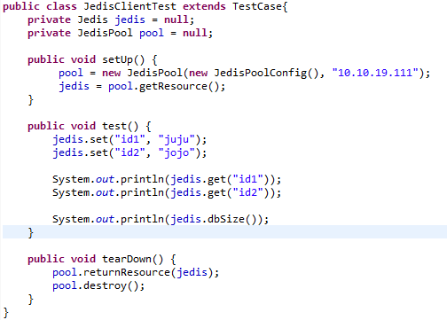
Jedis - 테스트
1
2
3
Redis Server와 연동하기 위한 Jedis를 생성하는 부분. new Jedis()를 이용하여 생성할수 있으나 쓰레드에 안전하지 않아서 비권장이므로 Pool을 이용하여 생성한다.
Redis Server에 데이터 저장 및 조회 테스트
자원 반환
1
2
3

Slide 21
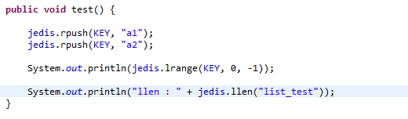

Jedis – List 테스트
1
List 형태로 데이터를 저장한다.
2
결과.

Slide 22
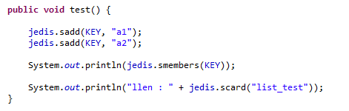

Jedis – Set 테스트
1
List 형태로 데이터를 저장한다.
2
결과.

Slide 23
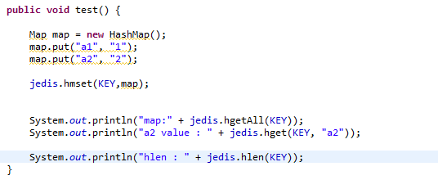

Jedis – Hash 테스트
1
List 형태로 데이터를 저장한다.
2
결과.

Slide 24
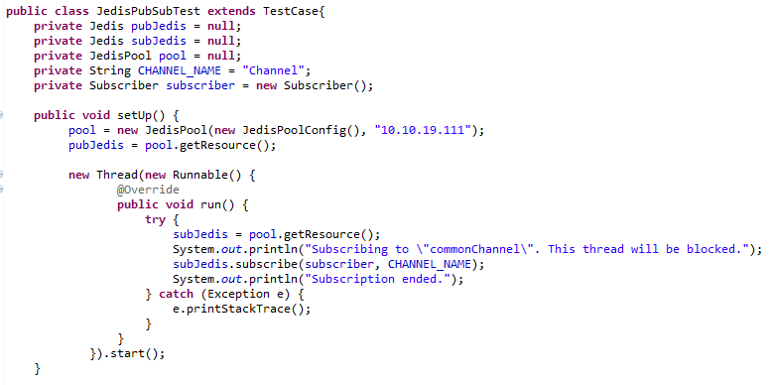
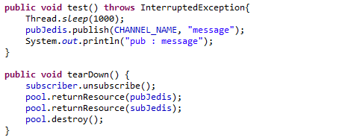
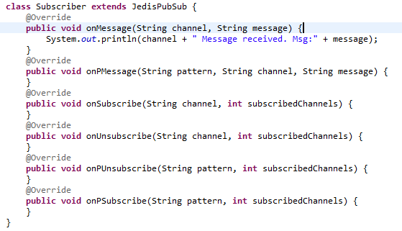
Jedis – Pub/Sub테스트
Thread로 Subscribe 실행한다.
해당 key에 데이터가 없으면 대기 하고 데이터가 유입되면 등록한 JedisPubSub에 이벤트가 발생된다.
1
2
특정 key로 데이터를 저장한다.
3
JedisPubSub 클래스를 정의한다.

